Slide 1

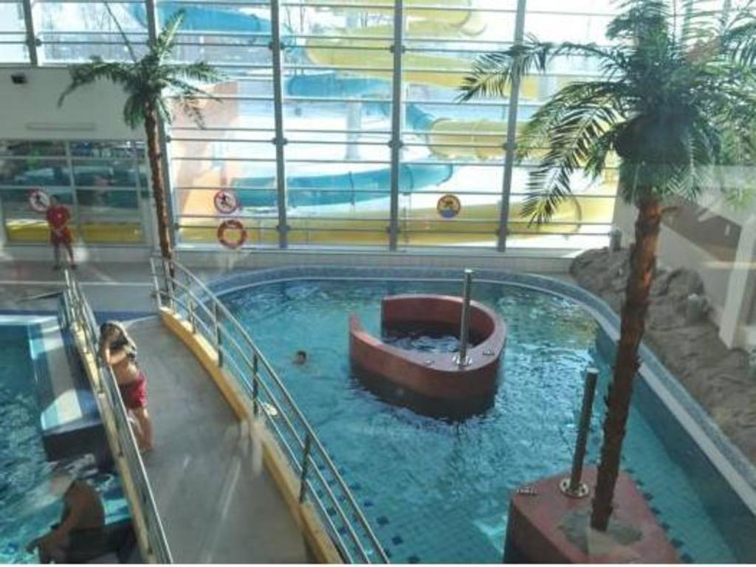
Sesja Rady Miejskiej w Jarocinie w dniu 30.10.2025r. Jarocin Sport Sp. z o.o.
Marcin Zwierzyński

Slide 2
Wniosek Jarocin Sport dot. podwyższenia kapitału zakładowego
Zarząd Spółki Jarocin Sport Sp. z o.o. w Jarocinie zwraca się z prośbą o podniesienie kapitału zakładowego Spółki o 120.000,00 złotych na rozbudowę strefy relaksu i saun w Aquaparku

Slide 3
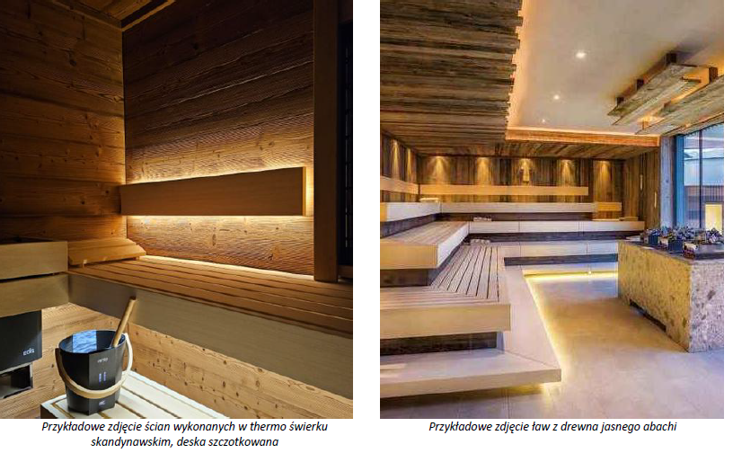

Slide 4
Informacja Zarządu dotycząca dotychczasowego wykonania planu finansowego przez Spółkę – przedstawienie wyników finansowych Spółki

Slide 5
W sierpniu 2025 roku stosunkowo wysoki poziom przychodów operacyjnych,
o 147 tys. więcej niż w sierpniu 2024 roku, a jednocześnie nieznacznie niższy od zaplanowanego.

Slide 6
Podobnie kształtowały się relacje w zakresie kosztów operacyjnych. Jednak koszty w sierpniu
2025 roku w stosunku do sierpnia 2024 były jedynie o 69 tys. wyższe (wzrost płacy minimalnej,
wzrost kosztów mediów, wzrost cen zakupu produktów).

Slide 7
Konsekwencją powyższych zmian było uzyskanie w sierpniu 2025 roku dodatniego wyniku
Finansowego lepszego o ponad 78 tysięcy złotych. Odwrócono tendencję ujemnego wyniku
na sprzedaży z poprzedniego roku.

Slide 8
Za 8 m-cy 2025 roku przychody operacyjne wzrosły o prawie 400 tys. zł. w stosunku do
analogicznego okresu roku poprzedniego

Slide 10
Co w konsekwencji doprowadziło do poprawy wyniku ze sprzedaży o 0,5 mln zł
w stosunku do analogicznego okresu roku poprzedniego

Slide 11
Omówienie projektu przebudowy pomieszczeń w Hotelu JAROTA i jej kosztów
Rok 2024 / 2025

Slide 12
Przebudowa pomieszczeń w Hotelu JAROTA w roku 2024
Modernizacja 9 pokoi hotelowych – apartamentów
Koszt łączny – 1.794.570,00 złotych
Koszt 1 pokoju – 199.396,66 złotych

Slide 13
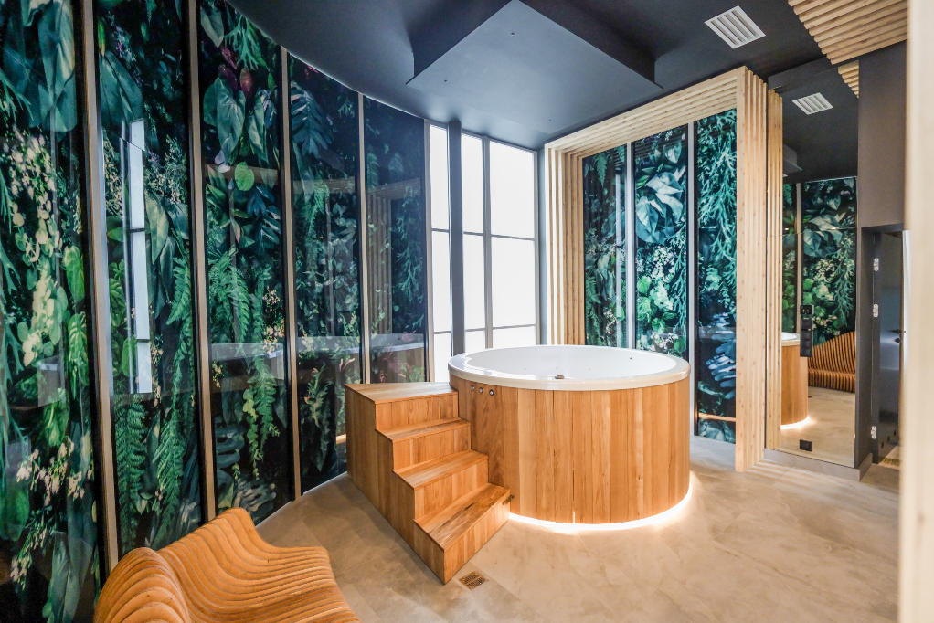
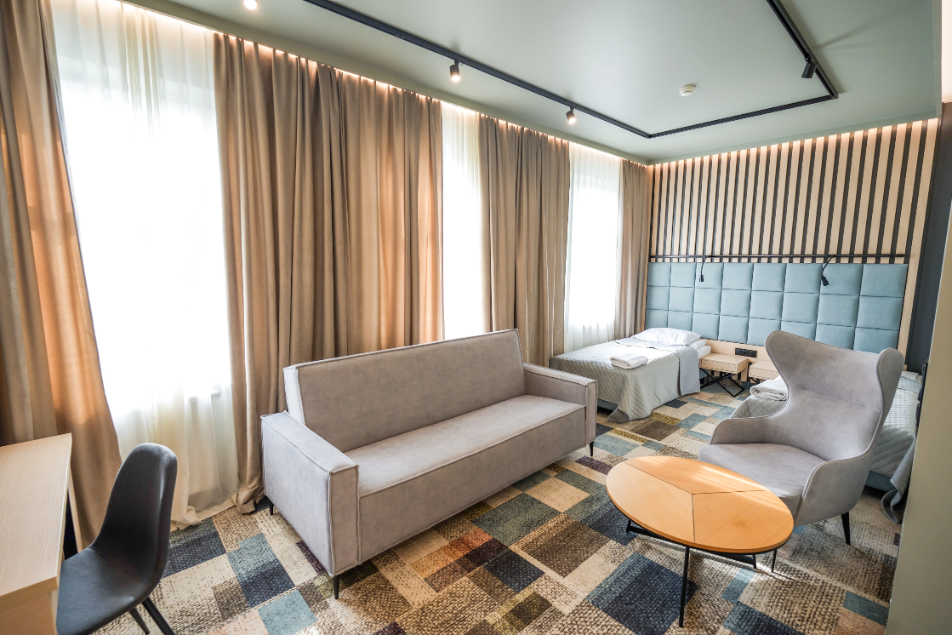
Przebudowa pomieszczeń w Hotelu JAROTA - 2024

Slide 14
Przebudowa pomieszczeń w Hotelu JAROTA 2025
Zmiana funkcji pomieszczeń hotelowych biurowych
na 4 pokoje hotelowe – parter
Wartość kosztorysu inwestorskiego:
497.569,99 złotych netto
Wykonanie 1 pokoju – 124.392,49 zł

Slide 15
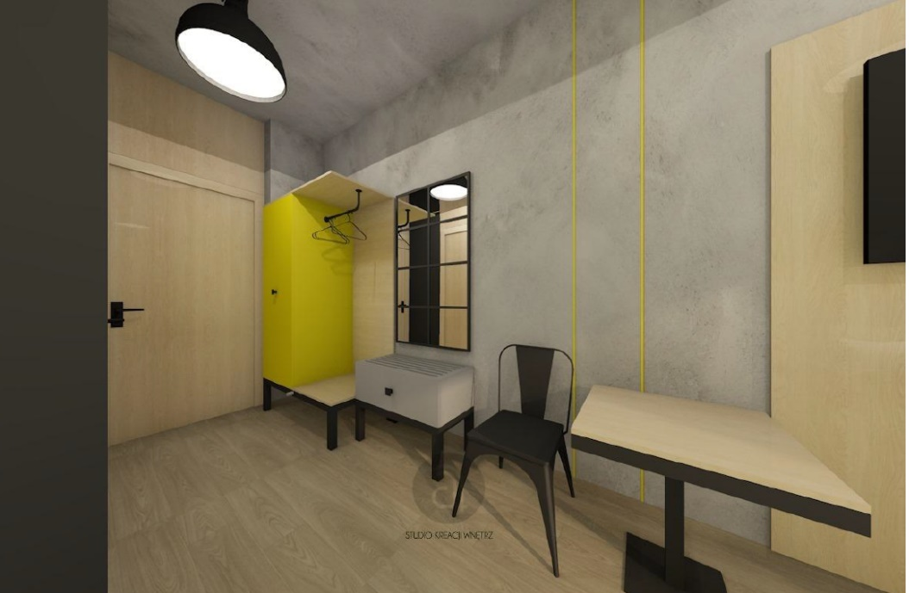
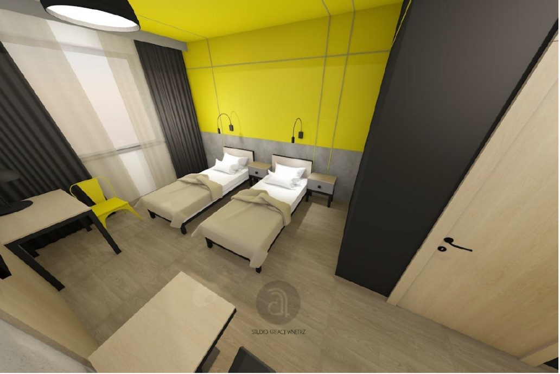
Przebudowa pomieszczeń w Hotelu JAROTA

Slide 16
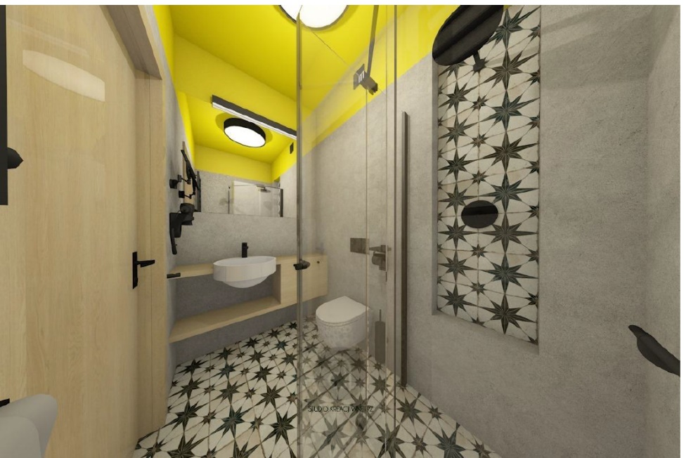
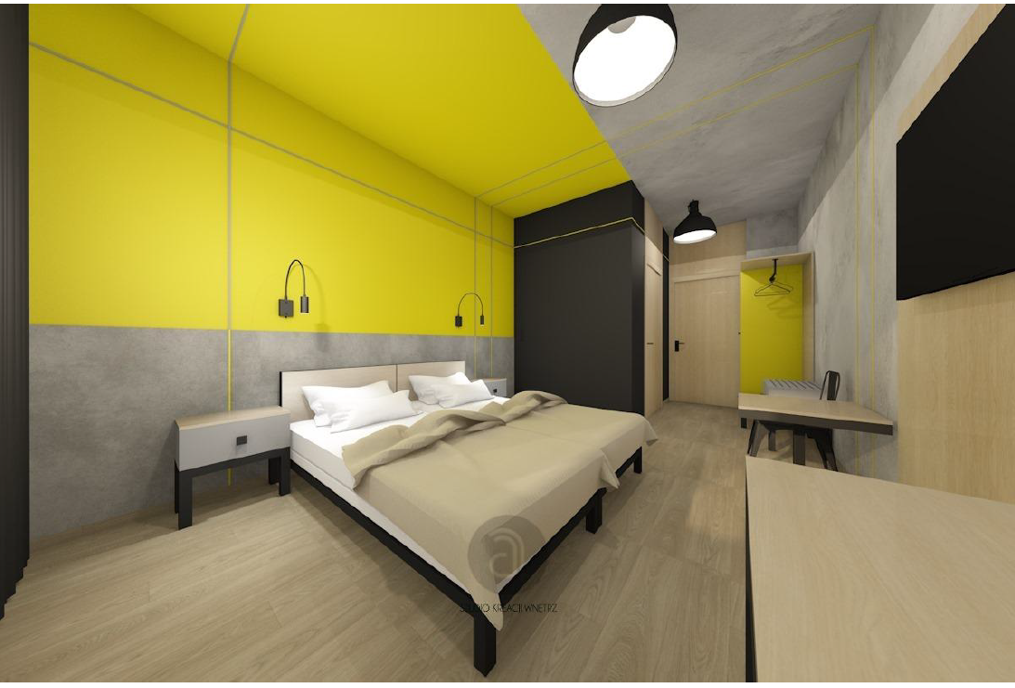
Przebudowa pomieszczeń w Hotelu JAROTA

Slide 17
Informacja Zarządu dotycząca zdolności Spółki do regulowania zobowiązań wynikających z zaciągniętych pożyczek

Slide 18
W roku 2025 roku spłacono raty pożyczek:
100.000,00 zł do spółki JAR
112.500,00 zł do spółki ZUK
53.100,00 zł do WFOŚiGW
Łączna kwota spłat – 265.600,00 złotych

Slide 19
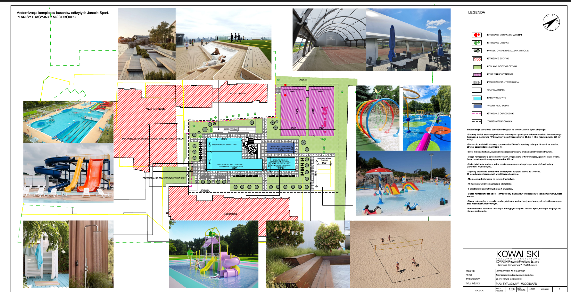
Basen odkryty – prace nad koncepcją
Wstępna koncepcja wykonana przez Pracownię Kowalski. Spółka oczekuje na przedstawienie konkurencyjnej koncepcji. W między czasie odbycie spotkania technicznego w Czempiniu na obiekcie podobnym koncepcyjnym.

Slide 20
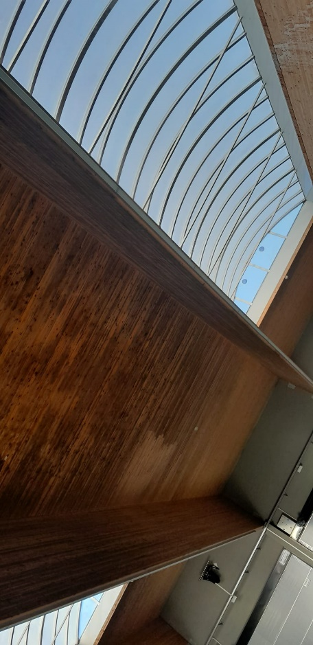
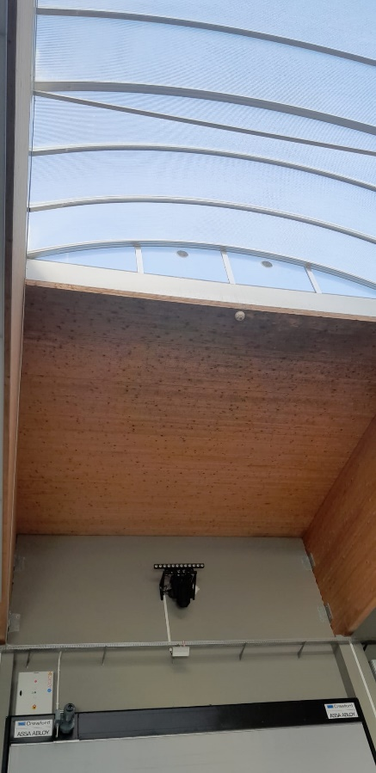
Wyzwania modernizacyjne obiektów
Hala lodowiska – wentylacja
Hotel Jarota – odnowienie pokoi hotelowych, łazienek
Basen sportowy – modernizacja podbasenia, remont szatni, prysznicy, niecki basenowej
Bieżnia tartanowa – wymiana nawierzchni

Slide 21
Dziękuję za uwagę

